Slide 1
ПЕРВЫЕ КИЕВСКИЕ КНЯЗЬЯ

Slide 2
Основные цели первых князей
Распространить свою власть на все восточнославянские племена
Развивать торговлю
Поддерживать торговые связи с другими странами

Slide 3
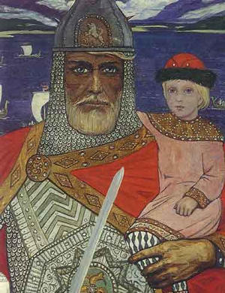
ОЛЕГ ВЕЩИЙ (879-912гг.)
907г. – поход на Царьград
911г.- торговый договор с Византией

Slide 8
ТРИЗНА – ПОГРЕБАЛЬНАЯ ТРАПЕЗА

Slide 9
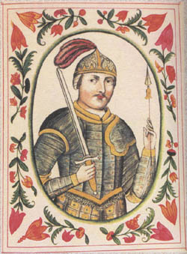
ИГОРЬ (912-945гг.)
Возвращение древлян под власть князя
941г. –поход на Константинополь
Греки применили «греческий огонь» – сожгли корабли русов
945г. – торговый договор с Византией
945г. – гибель Игоря от рук древлян

Slide 10
945г. – смерть князя Игоря

Slide 11
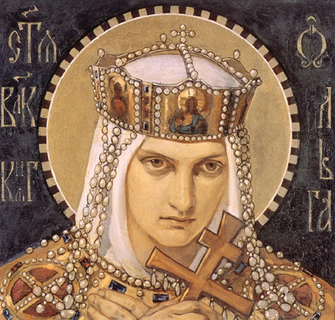
ОЛЬГА (945-957гг.)
Месть за смерть мужа
945г. – реформа: Реформа – изменение.
Урок – норма сбора дани
Погост – место сбора дани
Специальные люди собирали дань
957г. – крещение княгини Ольги в Царьграде

Slide 12
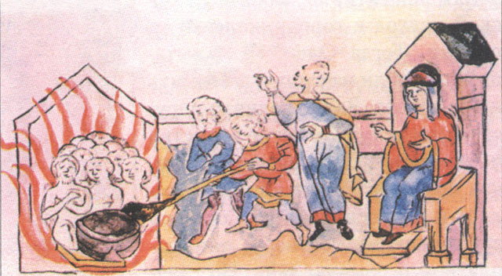

Slide 13
957г. – крещение княгини Ольги

Slide 14
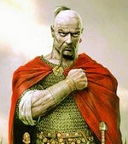
СВЯТОСЛАВ (957-972гг.)
«Александр Македонский» Восточной Европы
Выдающийся полководец:
Присоединил вятичей
Поход на Волжскую Булгарию
Разгром Хазарского каганата
Захват болгарских земель
Борьба с Византией
972г.-смерть от рук печенегов

Slide 16
Мы узнали:
Цели первых киевских князей
Деятельность князя Олега
Правление Игоря
Реформу княгини Ольги
Начало проникновения христианства на Русь
Походы князя Святослава

